Slide 1


الصحة النفسية في العمل
تقديم: [استرحت]

Slide 2

أهمية الصحة النفسية في بيئة العمل
الصحة النفسية في بيئة العمل تُعتبر أساسية. إنها تؤثر على إنتاجية الموظف وسعادته، حيث يُمكن أن يؤدي الضغط النفسي إلى تراجع الأداء، مما يستدعي النقاش حول هذه المسألة المهمة.
2

Slide 3



أهمية الحديث عن الصحة النفسية
تعزيز الحوار
تعزيز الوعي
تعزيز الدعم
الحوار المفتوح مع المديرين يُسهم في تقديم المساعدة وبناء الثقة داخل الفريق.
الوعي بقضايا الصحة النفسية يساعد في تخفيف الضغوط وخلق بيئة أكثر صحية.
الدعم المتبادل بين الزملاء يعزز الإيجابية في بيئة العمل ويزيد من الرضا.

Slide 4
الوعي بإشارات الصحة النفسية
أبرز العلامات النفسية والجسدية للتوتر
التهيج
التعب المستمر
صعوبة التركيز
التهيج ومزاج متقلب قد يظهران في أوقات التوتر. من المهم التعرف على هذه الأعراض والتحدث عنها للحصول على الدعم المناسب.
الشعور بالتعب المستمر رغم الحصول على قسط كافٍ من النوم قد يكون دليلاً على الضغط النفسي. من الضروري التعرف على هذه الإشارات والبحث عن حلول.
قد يشعر الشخص بصعوبة في التركيز على المهام اليومية، مما يؤثر على الأداء العام والإنتاجية. هذه علامة مهمة تدل على الحاجة للاهتمام بالصحة النفسية.
4

Slide 5


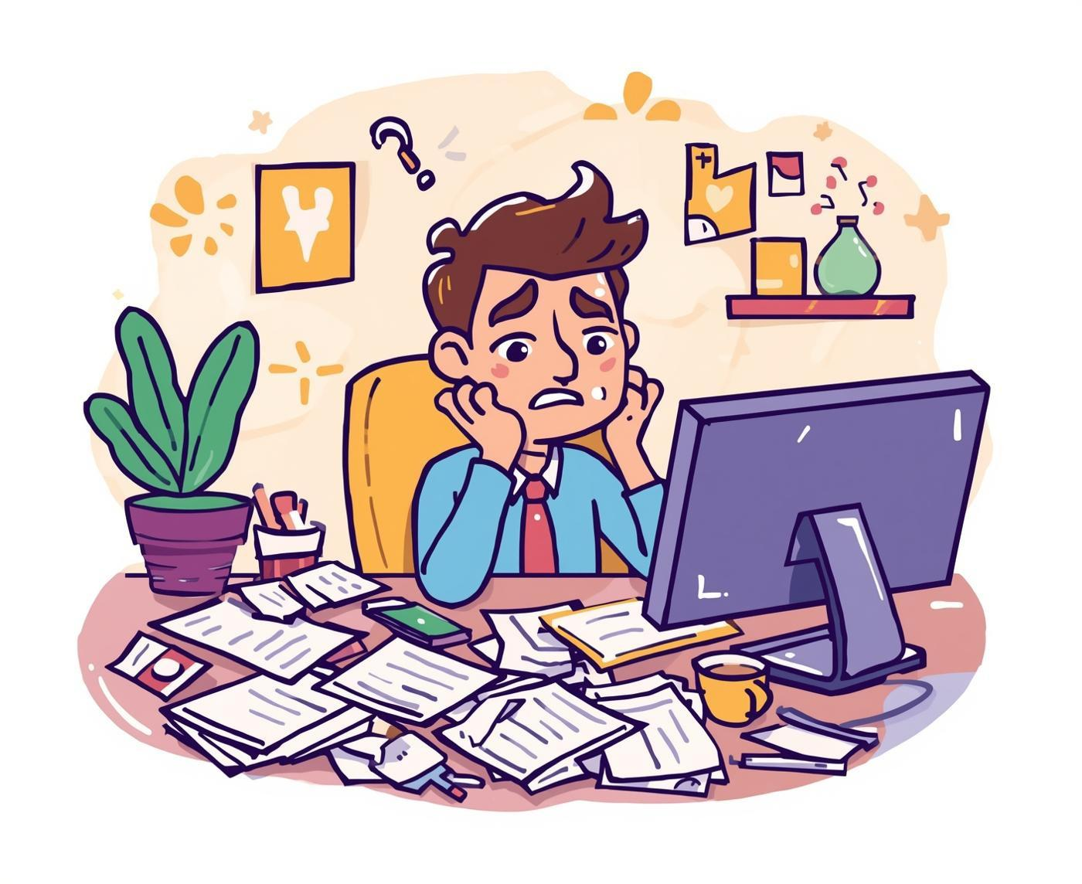
علامات التوتر والإرهاق النفسي
كيف تعرف متى تحتاج للدعم؟
من المهم التعرف على علامات التوتر مثل صعوبة التركيز، التعب المستمر، والتهيّج. الفهم السليم يمكن أن يساعدك في طلب الدعم وتحسين صحتك النفسية.
5

Slide 6

نصائح لتعزيز صحتك النفسية بشكل إيجابي
خطوات بسيطة لتحسين صحتك النفسية
تذكر أن العناية بنفسك مهمة جداً!

Slide 7
كيف تطلب المساعدة وتدعم زملاءك
الدعم النفسي المهني
03
التحدث مع مدير
01
استشر مختص نفسي للحصول على المساعدة اللازمة.
حدد الوقت المناسب لمناقشة مشاعرك.
التواصل مع الزملاء
04
الاستعانة بالموارد البشرية
02
تبادل الأفكار والدعم مع زملائك في العمل.
تحدث مع موظف الموارد البشرية عن الدعم المتاح.

Slide 8



خطوة بسيطة لدعم صحتك النفسية
متى تطلب المساعدة؟

Slide 9

أهمية التواصل المفتوح
يعد التواصل المفتوح بين الزملاء أساسياً لتعزيز الصحة النفسية في بيئة العمل. يساعد على خلق جو من الدعم والمساندة، حيث يشعر الجميع بالراحة في التعبير عن مشاعرهم واحتياجاتهم.

Slide 10


بناء شبكة دعم داخل العمل
بناء العلاقات
التواصل المفتوح
العلاقات القوية تعزز الراحة النفسية في العمل
دعم الزملاء يحتاج إلى التفاعل اليومي والمستمر

Slide 11
الوعي
01
خاتمة: أهمية الصحة النفسية
الوعي بالصحة النفسية يساعدنا على فهم التحديات التي نواجهها في العمل ويعزز قدرتنا على التعامل معها بشكل إيجابي، مما يحسن الأداء والسعادة.
طلب المساعدة
02
لا تتردد في طلب المساعدة عند الحاجة، فالدعم متاح دائمًا. اتخاذ تلك الخطوة يمكن أن يكون له أثر كبير على صحتك النفسية ورفاهيتك في العمل.

Slide 12

دعمك مهم
لا تتردد في طلب المساعدة

